Slide 1
Işınım Kaynakları Hakkında Temel Bilgiler
Yrd. Doç. Dr. Zafer Nergiz
Niğde Üniversitesi

Slide 2
Giriş
Hızlandırıcılar başlangıçta nükleer fizik ve parçacık fiziğinde çarpıştırıcı olarak kurulmuştur.
Son dönemde ise çoğunlukla ışınım kaynağı olarak kullanılmaktadır.
Hızlandırıcılardan elde edilen ışınımın fizik, biyoloji, kimya ve temel bilimlerin diğer alanlarında çok sayıda kullanım alanı vardır.
Proteinlerin yapı analizi, madde fiziği vs.

Slide 3
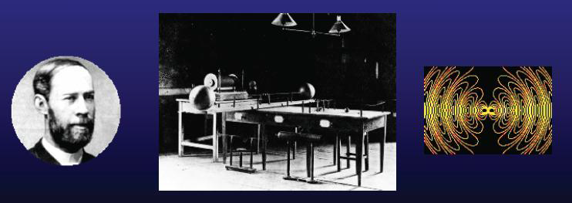
Işınımın Kaynağı
1873 yılında Maxwell Denklemleri
Yük yoğunluğundaki değişme dışarıya doğru yayınlanan elektrik alanlar üretmektedir.
1887’de Heinrich Hertz bu dalgaları deneysel olarak göstermiştir.
Bu ne işe yarayacak sorusuna verdiği cevap:
Bu sadece Maxwell’in haklı olduğunu gösteren bir deney. Hiç bir işe yarayacağını zannetmiyorum. ☺

Slide 4
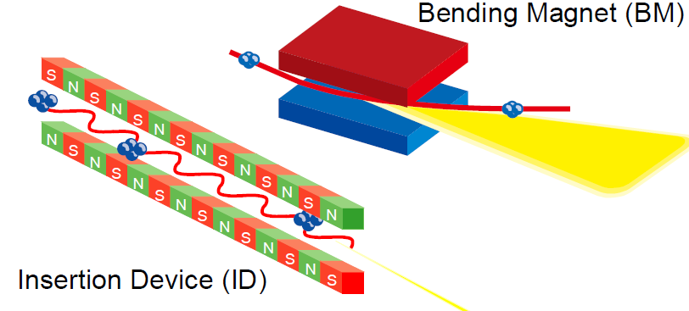
Sinkrotron Işınımı Kaynakları
Eğici Magnet: Dairesel hızlandırıcıların zaten var olan elemanlarıdır. Parçacıkları sabit manyetik alan ile dairesel yörüngede tutarlar.
Eklenmş Aletler: Elektron demetini periyodik olarak hareket ettirecek periyodik manyetik alan üretirler.

Slide 5
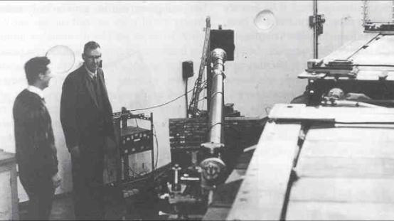
Işınım Kaynakları Tarihçesi
Birinci nesil SI kaynakları
Yüksek enerjili elektron sinkrotronları yüksek enerji fiziği için kullanılmaya başlandı.
Burada oluşan ışınım parazitik olarak görülüyordu.
Diğer fizikçiler çöp olarak algılanan bu ışınımla ilgilenmeye başladılar.
1966’da Daresbury’de 6 GeV’lik
Parçacık fiziği deneyleri için yapılmış
NINA elektron sinkrotronunda ilk demet hattı.

Slide 6
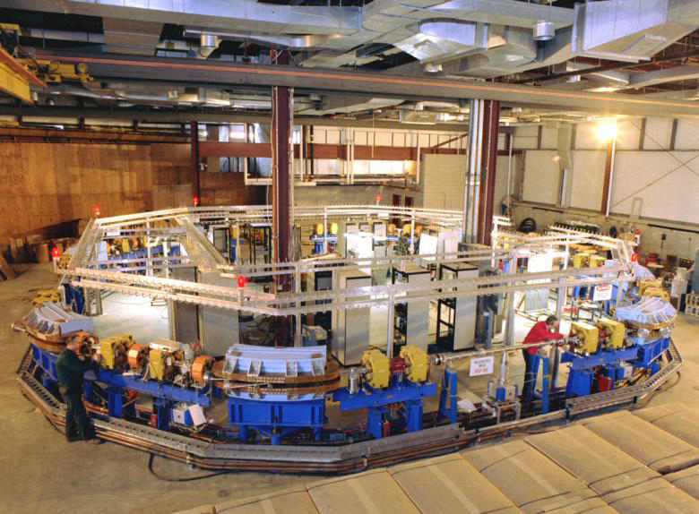
2. Nesil SI ışınım kaynakları
70’lerin sonlarında kurulmaya başladılar. Eğici magnet ışınımını kullanıyorlardı.
1980’lerde Brookhaven’de demet hatları
kurulmadan önce VUV halkası
Görüldüğü üzere salındırıcı magnetler için
yer yok.

Slide 7
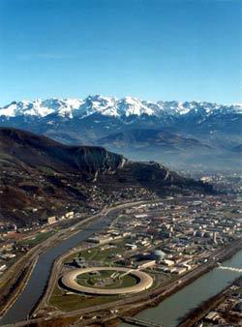
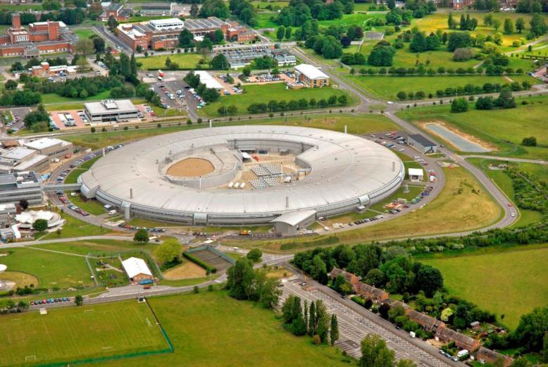
3. Nesil Işınım kaynakları
Bunlarda öncelikli ışınım kaynakları salındırıcı (undulator) magnetlerdir.
90’ların başlarında kullanılmaya başlanmıştır.
ESRF, Grenoble
DIAMOND, UK

Slide 8
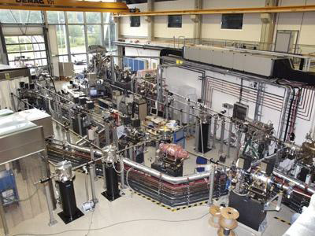
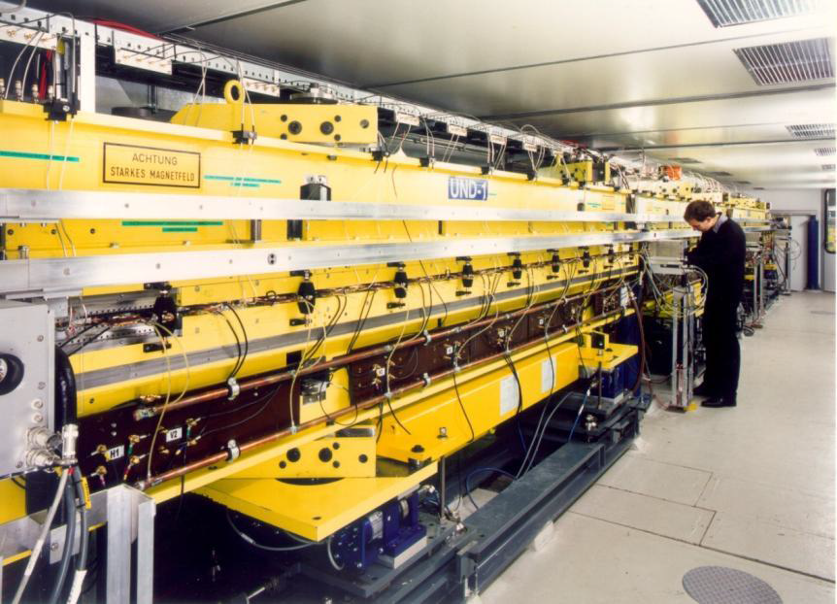
4. Nesil SI ışınım kaynakları
Tek geçişli ışınım kaynaklarıdır ve Serbest Elektron Lazeri (Free ElectronLaser) olarak isimlendirilirler. Sadece salındırıcı magnetler kullanılır
2000’lerde kurulmaya başlanmıştır.
FLASH FEL, DESY

Slide 9
Sinkrotron Işınımının Özellikleri
Sinkrotron ışınımı iki temel süreçle anlaşılabilir;
Lorentz Daralması
Doppler kayması
Periyodik bir manyetik alan (salındırıcı) içerisinde hareket eden bir elektron düşünelim.
Bizim durgun çerçevemizde magnet periyodu λu ise lorentz daralması dolayısıyla elektron λu/γ olarak görecektir.
γ rölativistik Lorentz faktörüdür

Slide 10



Lorentz Faktörü
c ışığın boşluktaki hızı
v elektronun hızı
β elektronun göreli hızı
E elektron enerjisi (Örneğin 3000 MeV)
E0 elektronun durgun kütle enerjisi (0.511 MeV)
γ faktörü bu durumda yaklaşık 5871 olur

Slide 11
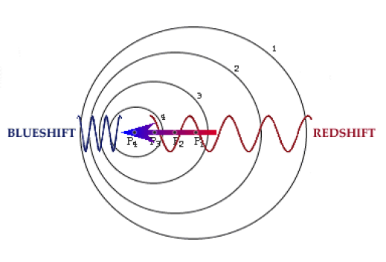




Göreli Doppler Kayması
Doppler etkisinin göreli şeklinde ışınımın frekansı
bir gözlemcinin durgun çerçevesinde.
Burada f’ hareket eden kaynağın yayınladığı ışınımın frekansı θ’ ise ışığın açısıdır.
Gözlemciye doğru gelen ışınım için
Dalgaboyu cinsinden

Slide 12

Lorentz ve Doppler etkilerinin birleşimi
Parçacığın yayınladığı ışınımın dalgaboyu λu/γ
Parçacığın bize doğru gelmesinden dolayı 2γ kadar bu dalgaboyu azalır.
Dolayısıyla gözlemlenen dalgaboyu
γ faktörünün 1000’ler mertebesinde olduğu birkaç cm’lik salındırıcı periyoduna sahip bir salındırıcıdan nm mertebesinde (x-ışını) ışınım elde etmek mümkündür.

Slide 13

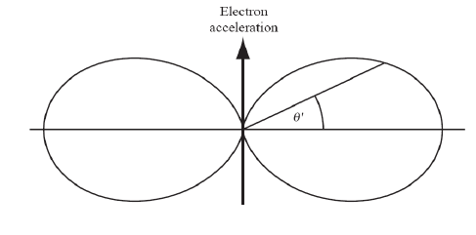
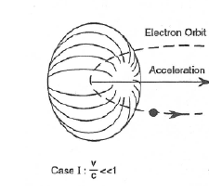
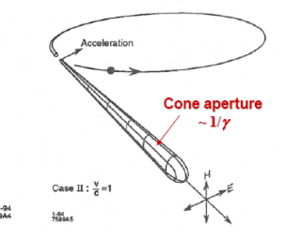
Işınımın açısal dağınımı
Periyodik bir manyetik alan içerisinde periydoik bir salınım hareketi yapan bir parçacığın yayınladığı ışınımın dağınımı ile orantılıdır.

Slide 14
SI Spektrumu

Slide 15
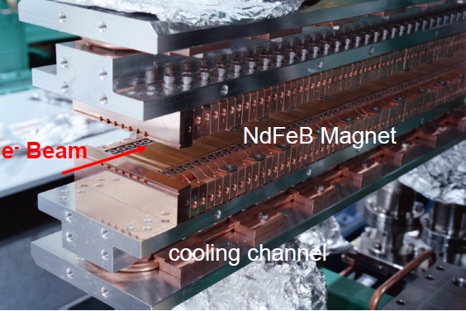
Eklenmiş Aletler (Insertion Devices)
Eğici magnetler arasında ayrılmış boş bölgelere ışınım üretmek için yerleştirilirler.
Elektron demetini periyodik olarak hareket ettirecek periyodik manyetik alan üretirler.
Wiggler (Zigzaglayıcı) ve Undulatör (Salındırıcı) olarak sınıflandırılırlar.
15

Slide 16
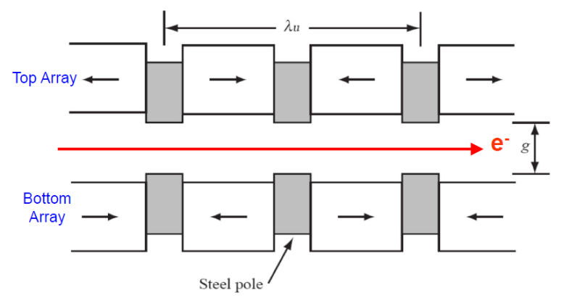
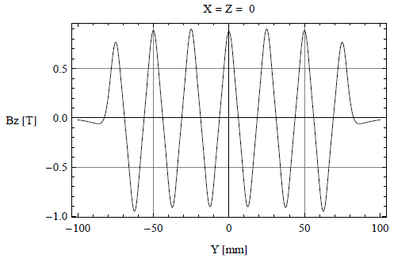
Hibrit tip salındırıcı: NdFeB ve demir

Slide 17
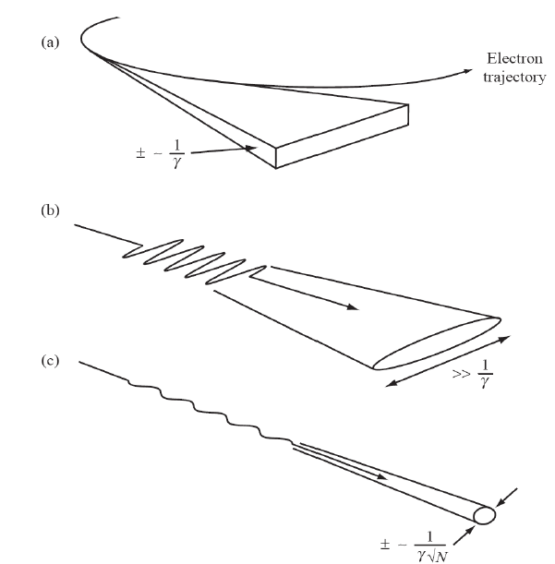
Eğici Magnet
Zigzaglayıcı
Salındırıcı

Slide 18
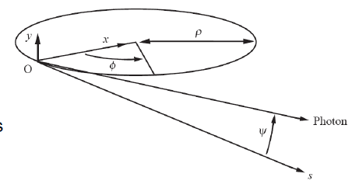






Eğici Magnette SI
Kritik frekans eğici magnetten elde edilen
spektrumunun ikiye ayıran frekanstır.
Sinkrotron ışınımı tesislerinde yüksek ortalama güç sebebi ile vakum borusu soğutulmazsa
erir (güç yoğunluğu çok daha fazladır). Yayınlanan ışınımın toplam gücü:
Güç kW, Enerji GeV, Ib A, veρ0 m’dir
Yatay açı başına güç (W/mrad):
Güç yoğunluğu (W/mrad2):
Ring | E (GeV) | ρ (m) | Ib (mA) | PToplam | dP/dθ | dp/dΩ | εc
Diamond | 3 | 7.15 | 300

Slide 19


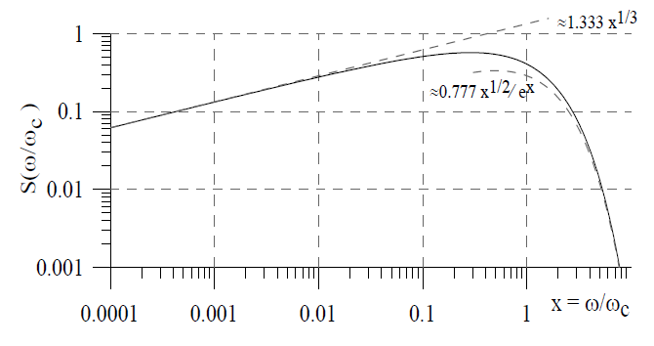
Düşey gözlem açısı üzerinden integre edilmiş foton akısı

Slide 20






Örnek: E=3 GeV, I=0.5 A, r=6.6 m için Açısal toplam foton akısını hesaplayalım.
Spektrometrenin çözünürlüğü:
Demet hattının akseptansı
Numune Üzerindeki foton akısı

Slide 21
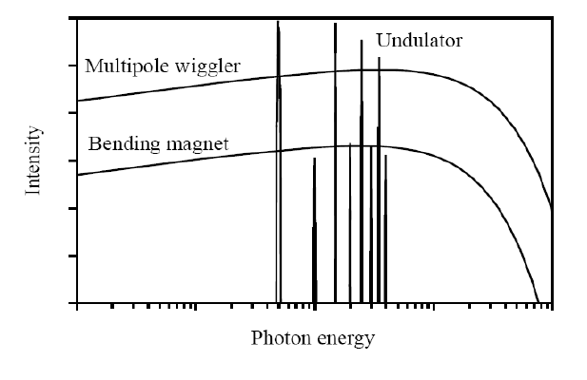
Eklenmiş ALETLERDE SI
Salındırıcılar: Elektronlar zayıf manyetik alanla periyodik olarak salındırılırlar. Parçacıklar, dalgaboyu periyodik hareketin γ²’ye oranı olacak şekilde periyodik pikler şeklinde oluşurlar
Zigzaglayıcılar: Elektronlar kuvvetli manyetik alanla periyodik olarak salındırılırlar. Burada parçacıkların hareketi tam sinüssel değildir. Foton Spektrumu Kritik foton enerjisine kadar süreklidir. Spektrum Infrared’den hard x-ray bölgesine kadar uzanır.
21

Slide 22

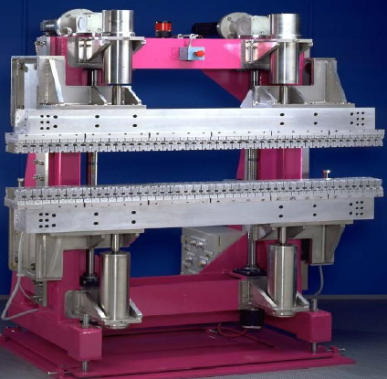
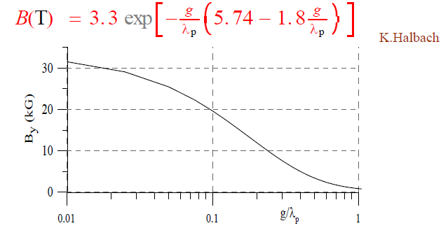
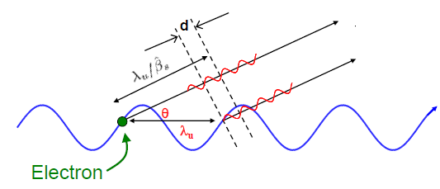

Salındırıcı Kırma Parametresi:
Salındırıcıda ışınım bazı özel harmoniklerde üretilir.
Salındırıcıda dalgaboyu:

Slide 23

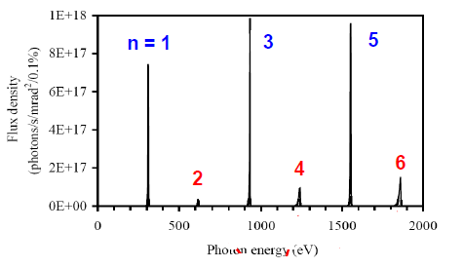
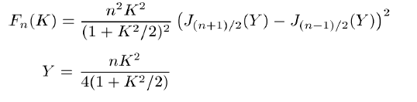

Eksende Açısal Akı Yoğunluğu
N Periyot Sayısı, E electron enerjisi (GeV), Ib demet akımı (A)
Parlaklık (Brillance) 6 boyutlu faz uzayında foton sayısı olarak tanımlanır.

Slide 24
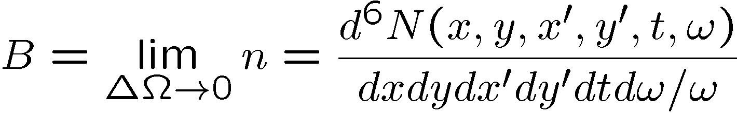
Brilliance (Parlaklık)
Parlaklık (photons/sec/mm2/mrad2/0.1%B.W.) 6 boyutlu faz uzayında foton yoğunluğu olarak tanımlanır.
Açısal Akı Yoğunluğu
photons/sec/mrad2/0.1%B.W
Toplam Akı (photons/sec/0.1%B.W)
24

Slide 25
Ödev
Halbach formülünü kullanarak salındırıcı periyodu 25 cm olan salındırıcıda oluşacak pik manyetik alanın grafiğini çizdiriniz. (gap 1cm 4 cm arası değişsin)
Bu gap değerleri için taranacak K değerlerini hesaplayarak üretilecek ışınımın dalgaboyu aralığını bulunuz.

Slide 26
Kullanılan Benzetim Programları
Sinkrotron Işınım Kaynağı
XOP
(http://ftp.esrf.eu/pub/scisoft/xop2.3/)
SPECTRA
http://radiant.harima.riken.go.jp/spectra/
Tek Geçişli Hızlandırıcılar (FEL)
GENESIS
GINGER
FELO

Slide 27
KAYNAKLAR
1) Sarah Cousineau, Jeff Holmes, Yan Zhang, USPAS, January, 2011
2) Introduction to Synchrotron Radiation, Lecture Slides, Jim Clarc, ASTeC
3) H. Wiedeamann, The physics of synchrotron Radiation.
DİNLEDİĞİNİZ İÇİN TEŞEKKÜR EDERİM

